Slide 1
La crisis del AGUACATE EN NUMEROS
Una breve historia sobre los peores años del aguacate 2015-2017
Ramiro A. Flores Rodriguez
7-marzo-2020

Slide 2
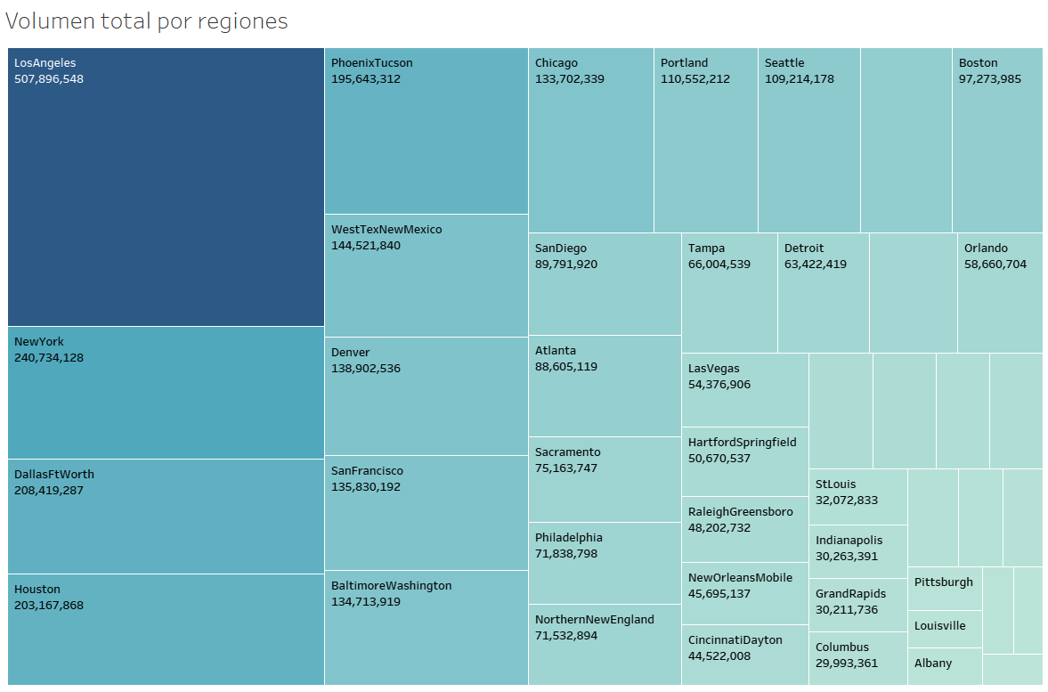
Regiones con mas consumo de aguacate en 2015-2017

Slide 3
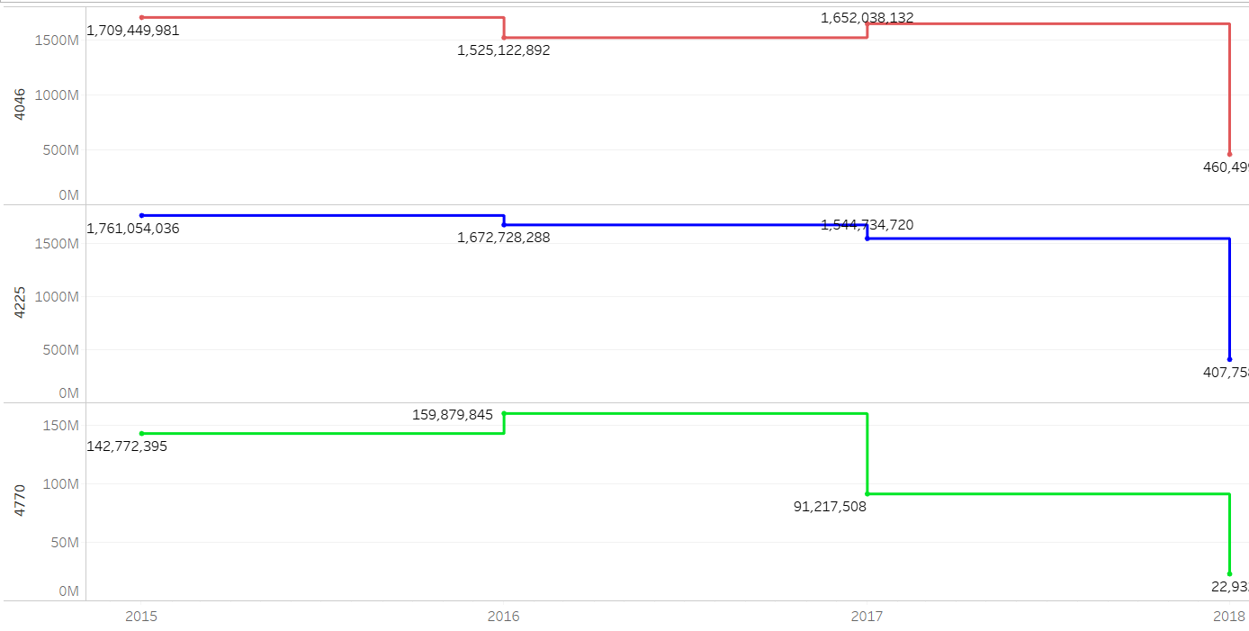
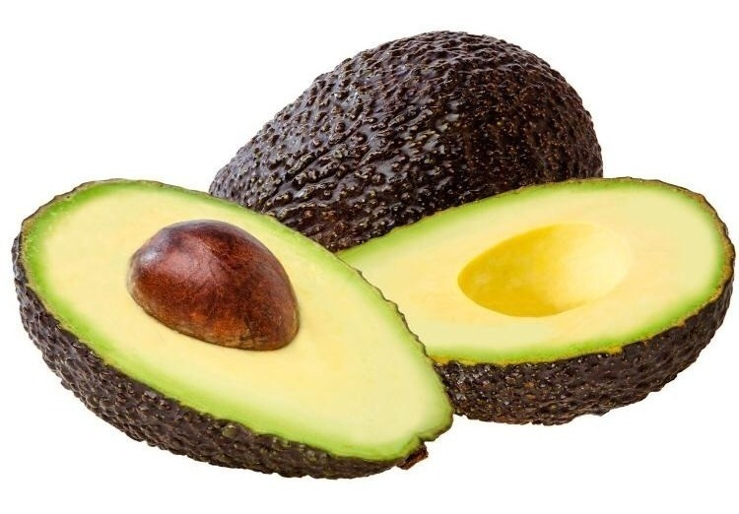
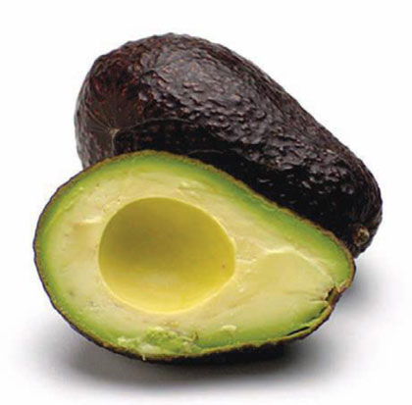

Tipos de aguacate, ventas por año
CAIDA EN VENTAS DE:
68,662,337

Slide 4
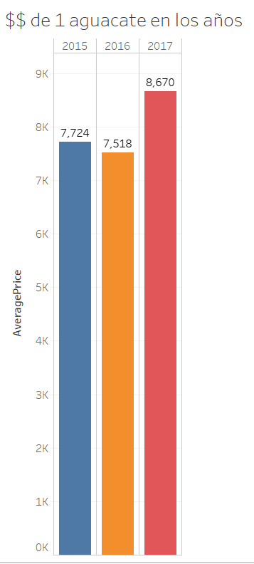
Precio del aguacate en los años
Las importaciones de aguacate cayeron un 30% mientras que el precio mayorista se incremento un 74%, luego de la vigencia de un bloqueo a la fruta mexicana por protección fitosanitaria y aumento en los mercados internacionales.

Slide 5
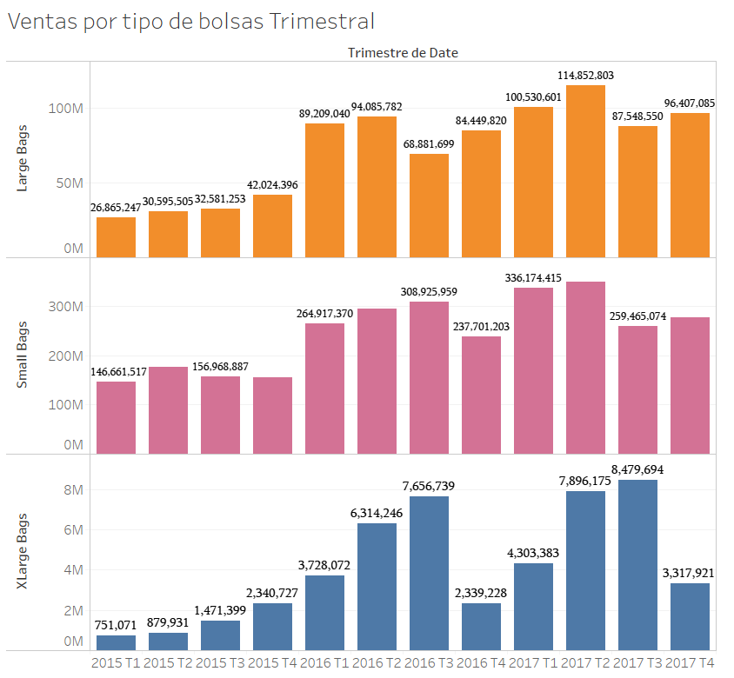
Ventas trimestrales de aguacate por tamaños
Bolsas Grandes
Bolsas Chicas
Bolsa Extra Grande

Slide 6
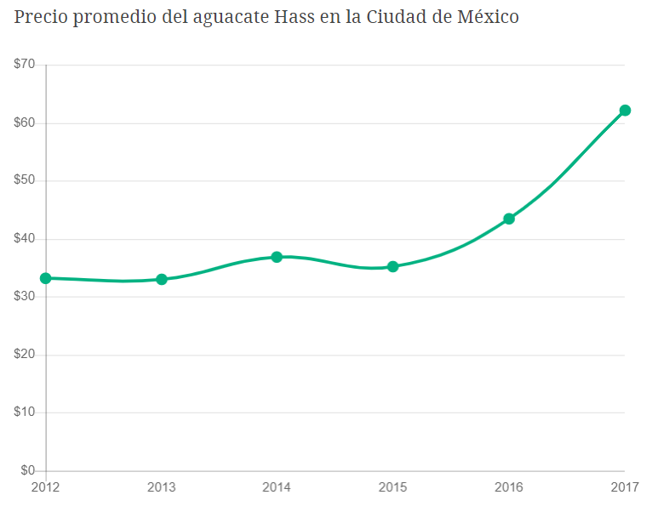
Tan solo en los primeros siete meses de 2017, el precio del aguacate se disparó en un 64,6 por ciento.
Fuentes:https://verne.elpais.com/verne/2017/09/01/mexico/1504302929_202167.html

